Slide 1

Start
User Name
Multas Sociais

Slide 2

Multas Sociais

Slide 3

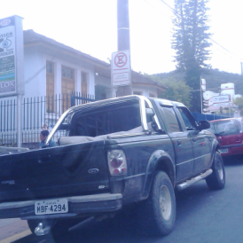
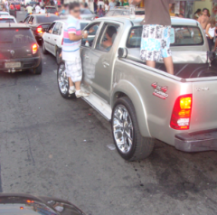
Multar!
Mais novos
Mais multados
Florianópolis, SC
Title text
4554 multas
Title text
2 dias atrás
Subtitle text
11 meses atrás
Subtitle text
Title text
Title text
Title text
Title text
Subtitle text
Subtitle text
Subtitle text
Subtitle text

Slide 4

Mais novos
Multar!
Florianópolis, SC
Title text
Title text
Title text
Title text
Title text
2 dias atrás
Subtitle text
Subtitle text
Subtitle text
Subtitle text
Subtitle text
Title text
Title text
Title text
Title text
Title text
Title text
Subtitle text
Subtitle text
Subtitle text
Subtitle text
Subtitle text
Subtitle text
Title text
Title text
Title text
Title text
Title text
Title text
Subtitle text
Subtitle text
Subtitle text
Subtitle text
Subtitle text
Subtitle text

Slide 5
Mais novos
Multar!
Mais multados
Início
Multar
Florianópolis, SC
Title text
Title text
Title text
Title text
Title text
2 dias atrás
Subtitle text
Subtitle text
Subtitle text
Subtitle text
Subtitle text
Title text
Title text
Title text
Title text
Title text
Title text
Subtitle text
Subtitle text
Subtitle text
Subtitle text
Subtitle text
Subtitle text
Title text
Title text
Title text
Title text
Title text
Title text
Subtitle text
Subtitle text
Subtitle text
Subtitle text
Subtitle text
Subtitle text

Slide 6

Mais multados
Multar!
4554 multas
Title text
Title text
Title text
Title text
Title text
11 meses atrás
Subtitle text
Subtitle text
Subtitle text
Subtitle text
Subtitle text
Title text
Title text
Title text
Title text
Title text
Title text
Subtitle text
Subtitle text
Subtitle text
Subtitle text
Subtitle text
Subtitle text
Title text
Title text
Title text
Title text
Title text
Title text
Subtitle text
Subtitle text
Subtitle text
Subtitle text
Subtitle text
Subtitle text

Slide 7

Placa: JGX0007
Placa: JGX0007
Data da Ocorrência: 02/11/2010 - 13:00:00
Carro transportando passageiros fora do veiculo.
4554 pessoas também multaram.
$
Multar

Slide 8
Placa: JGX0007
Placa: JGX0007
Data da Ocorrência: 02/11/2010 - 13:00:00
Carro transportando passageiros fora do veiculo.
4554 pessoas também multaram.
$
Multar

Slide 9
Multar
Data e hora (aproximadas) da ocorrência
September
13
2011
Placa
Video (url do youtube)
Descrição da ocorrência
Aplicar multa
Save
Cancel

Slide 10

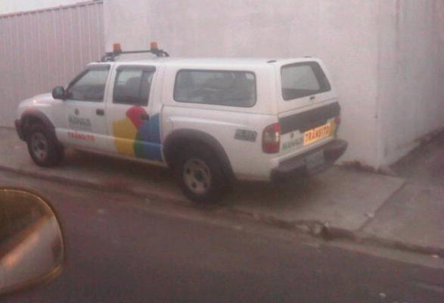
Share
1 photo
File from the Photos app
Multas sociais
App
App
App

